Slide 1


Chào mừng các em đến với tiết Tự nhiên xã hội - Lớp 2

Slide 2



Ôn và khởi động (Xe bus yêu thương)

Slide 3



Ngày gì tháng 9 mồng 5
Học sinh náo nức, tung tăng đến trường?
A. Ngày Tết
B. Ngày bế giảng
C. Ngày khai giảng

Slide 4


Suốt đời đi với học sinh
Sách, vở, thước, bút trong mình tôi mang
Là cái gì?
A. Viên phấn
B. cái bút
C. cặp sách

Slide 5
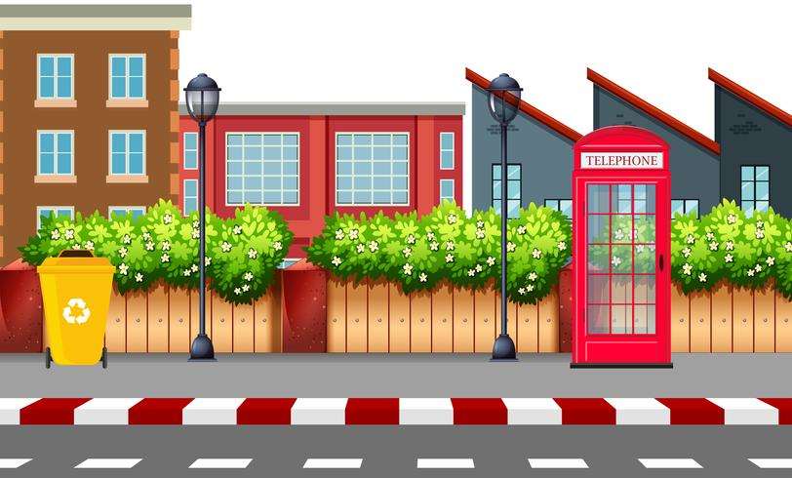
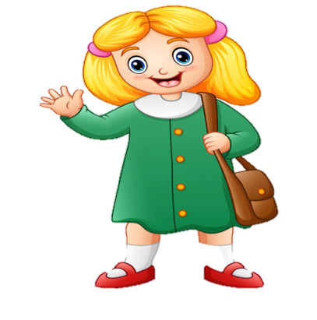
Vào mùa nào, các em cắp sách đến trường?
A. mùa hè
B. mùa thu
B. mùa đông
Notes:
Bài giảng thiết kế bởi: Hương Thảo - tranthao121004@gmail.com

Slide 7

Thứ sáu ngày 15 tháng 10 năm 2021
Tự nhiên và xã hội
Bài 6: Chào đón ngày khai giảng ( tiết 2 )

Slide 8




Chủ đề 2: Trường học
Bài 6: Chào đón ngày khai trường
Notes:
8

Slide 9


  Tiết 2

Slide 10
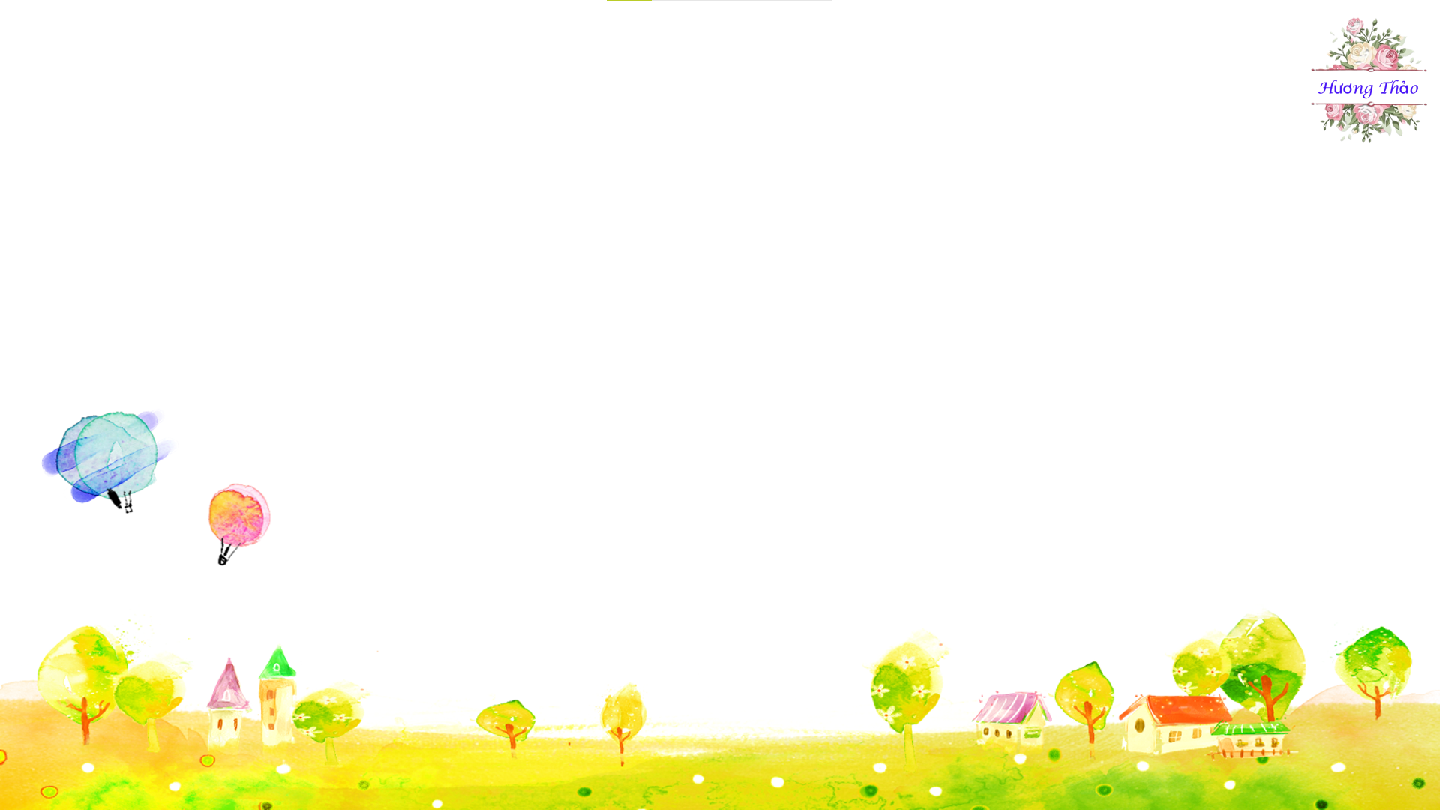
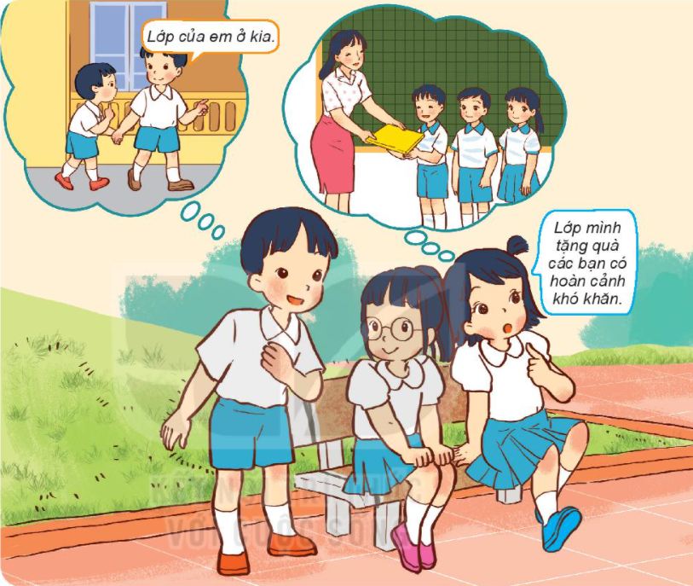

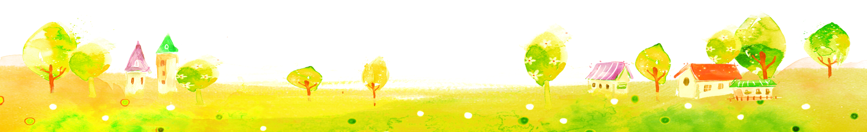
1. Ngoài lễ khai giảng, các bạn Minh và Hoa đã tham gia những hoạt động nào?
Giúp đỡ các em nhỏ
Tặng quà các em học sinh khó khăn

Slide 11
2. Em có nhận xét gì về sự tham gia của các bạn?
Các bạn rất sẵn sàng, tự giác, hào hứng tham gia các hoạt động

Slide 12

Hoạt động thực hành

Slide 13
1. Kể với bạn những hoạt động em đã tham gia trong ngày khai giảng?
Em thích nhất hoạt động nào? Vì sao?

Slide 14
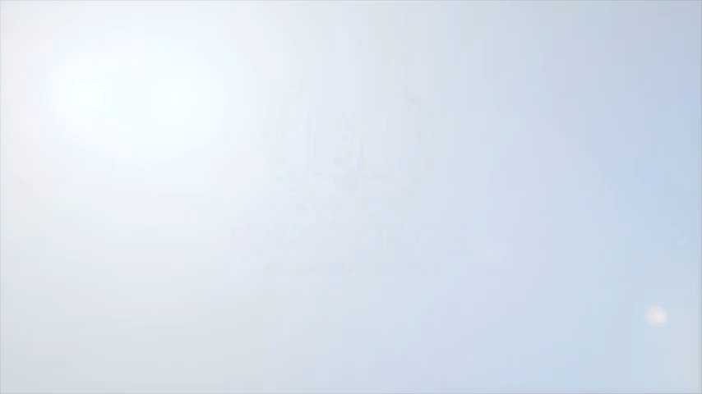
2. Chia sẻ với bạn cảm nhận của em về ngày khai giảng

Slide 15
Hoạt động vận dụng

Slide 16
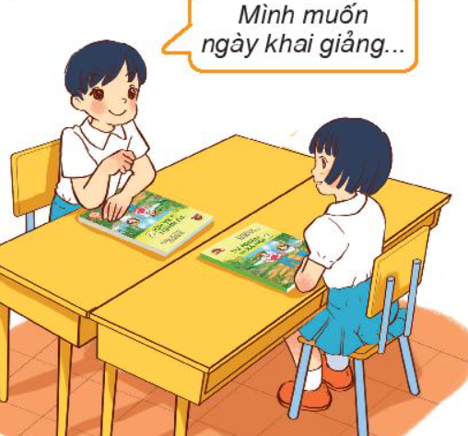
Nói mong muốn của em về ngày khai giảng

Slide 17

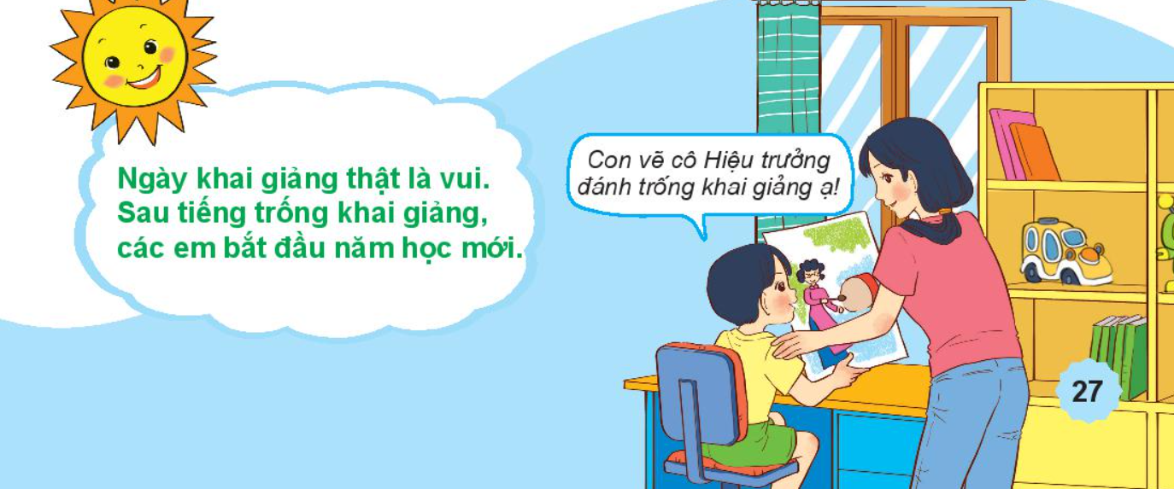

Slide 18



CỦNG CỐ BÀI HỌC

